Slide 1
التأمين
الفصل الخامس والسادس
تصنيفات وثائق التأمينات
التأمين
تام 211 / 802
الصف: الثاني الصفحة: 37-48
وزارة التربية والتعليم –الفصل الدراسي الثاني 2020-2021م

Slide 2
الأهداف
بعد الانتهاء من هذا الدرس ينبغي أن يكون الطالب قادرًا على أن:
1- يصنف أنواع التأمين.
2- يذكر وثائق تأمين الأشخاص.
3- يعدد وثائق تأمين الممتلكات
4- يشرح وثائق تأمين الطرف الثالث.
5- يميز وثيقة التأمين الشامل.
الدرس: تصنيفات وثائق التأمين. المقرر: التأمين تام 211/ 802
وزارة التربية والتعليم –الفصل الدراسي الثاني 2020-2021م

Slide 3
أهم تصنيفات التأمين
كلما تتطور العالم ظهرت أنواع من التأمينات، ويعد التأمين التجاري ( التقليدي) من أكثر التأمينات انتشارا في العالم، واستطاع الفقهاء التوصل إلى صياغة عقد التأمين على هيئة عقد مضاربة، كما ظهر التأمين التبادلي الذي يلقى قبولا في المجتمع الإسلامي.
من حيث عقد التأمين
تأمين عام (إجباري)
تأمين خاص ( اختياري)
يلزم القانون الأفراد على التأمين حماية لمصالهم العامة كالتأمينات الاجتماعية وتأمين الطرف الثالث على المركبات .
حرية طالب التأمين في اختيار التأمين المناسب له دون إلزامه بالتأمين مثل التأمين الشامل على المركبات.
تأمين طرف ثالث
تأمين
شامل
الدرس: تصنيفات وثائق التأمين. المقرر: التأمين تام 211/ 802
وزارة التربية والتعليم –الفصل الدراسي الثاني 2020-2021م

Slide 4
أهم تصنيفات التأمين
من حيث تعويض الخسائر
تأمين نقدي
تأمين خسائر
تأمينات يتم الاتفاق على مبلغ التعويض مسبقا عند التعاقد وقبل وقوع الخطر المؤمن ضده كتأمينات الحياة والتأمين البحري.
تأمينات يحدد مبلغ التعويض بعد وقوع الخطر المؤمن ضده كتأمين السيارات والسرقة والحريق.
تأمين
شامل
الدرس: تصنيفات وثائق التأمين. المقرر: التأمين تام 211/ 802
وزارة التربية والتعليم –الفصل الدراسي الثاني 2020-2021م

Slide 5
أهم تصنيفات التأمين
يغطي الأخطار التي يتعرض لها الإنسان في نفسه كالعجز و الوفاة والمرض والحوادث الشخصية.
تأمين الاشخاص
من حيث خطر الموضوع
تأمين عامة
تأمين المسئولية المدنية
تأمين الممتلكات
تأمين يغطي الأخطار التي يتسبب فيه الأنسان وتصيب الآخرين كتأمين الطرف الثالث على السيارات و إصابات العمل.
تأمين يغطي الأخطار التي تتعرض لها ممتلكات الأنسان عن أخطار الحريق والسرقة كتأمين المنزل والسيارة.
الدرس: تصنيفات وثائق التأمين. المقرر: التأمين تام 211/ 802
وزارة التربية والتعليم –الفصل الدراسي الثاني 2020-2021م

Slide 6
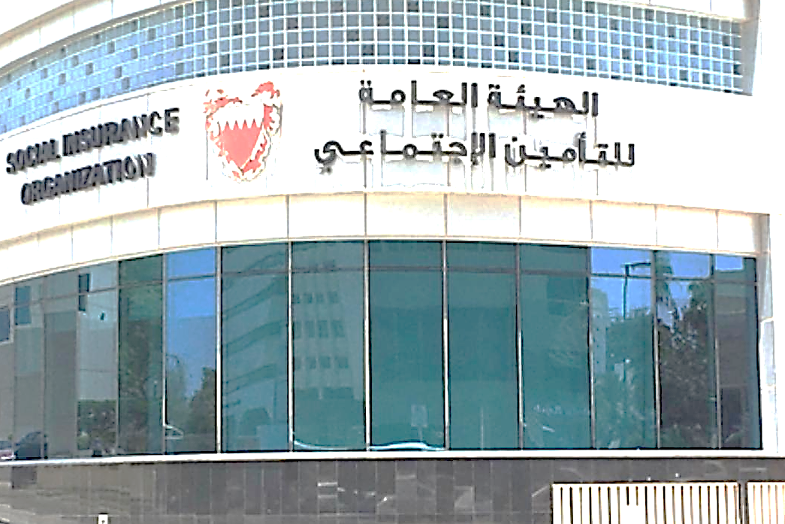
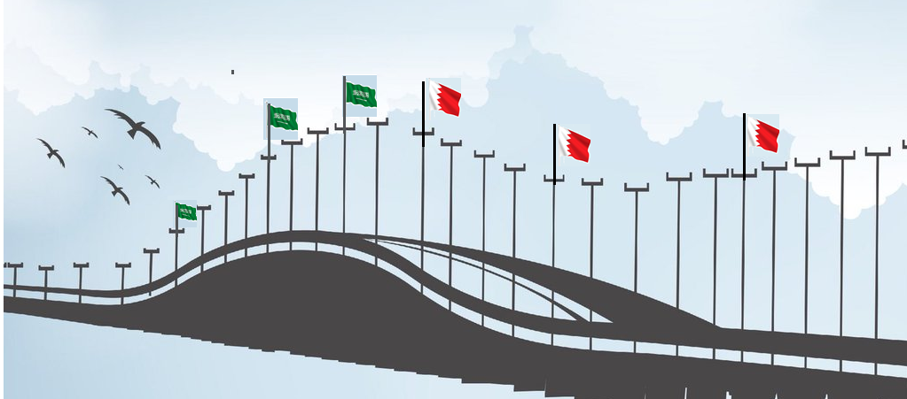
أهم تصنيفات التأمين
تغطي الأخطر التي تزيد عن سنة كتأمين الحياة والتأمينات الاجتماعية في مملكة البحرين.
تأمينات
طويلة الأجل
أ
من حيث
مدة
التأمين
تغطي الأخطار لمدة سنة كاملة كتأمين المركبات والتأمين الصحي.
تأمينات
متوسطة الأجل
ب
تغطي الأخطار لمدة تقل عن السنة كتأمين جسر الملك فهد و تأمين المسافرين و البضائع.
تأمينات
قصيرة الأجل
ج
الدرس: تصنيفات وثائق التأمين. المقرر: التأمين تام 211/ 802
وزارة التربية والتعليم –الفصل الدراسي الثاني 2020-2021م

Slide 7
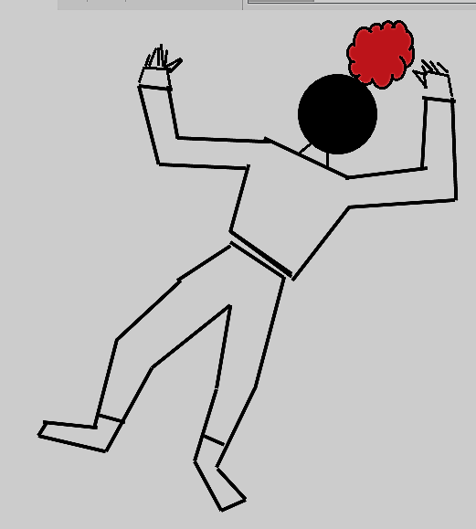
وثائق تأمينات الأشخاص
يوفر التأمين الحماية التأمينية من الأخطار التي قد يعرض لها الإنسان كالمرض و العجز والشيخوخة والوفاة.
أهم صور تأمين الأشخاص
تتعهد شركة التأمين بدفع مبلغ التأمين المتفق عليه للمستفيد في حالة وفاة المؤمن عليه مقابل قسط التأمين المتفق عليه.
1
تأمين خطر الوفاة
تتعهد شركة التأمين بدفع مبلغ التأمين المتفق عليه للمؤمن عليه في حالة العجز أو بلوغ سن الشيخوخة مقابل قسط التأمين المتفق عليه.
2
تأمين خطر الحياة
التأمين المختلط
3
تأمين يجمع بين مزايا تأمين خطر الوفاة وخطر الحياة .
الدرس: تصنيفات وثائق التأمين. المقرر: التأمين تام 211/ 802
وزارة التربية والتعليم –الفصل الدراسي الثاني 2020-2021م

Slide 8
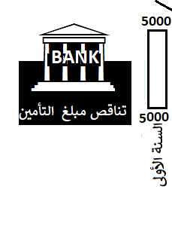
تأمينات الأشخاص
أهم صور تأمين الأشخاص
تتعهد شركة التأمين بدفع المبلغ المتبقي من القرض للبنك في حالة وفاة المقترض مقابل قسط التأمين المتفق عليه، ويتناقص القسط مع تناقص المبلغ المتبقي من القرض.
التأمين المؤقت المتناقص
4
الدرس: تصنيفات وثائق التأمين. المقرر: التأمين تام 211/ 802
وزارة التربية والتعليم –الفصل الدراسي الثاني 2020-2021م

Slide 9
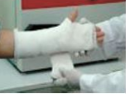
تأمينات الأشخاص
أهم صور تأمين الأشخاص
تتعهد شركة التأمين بدفع مبلغ التأمين المتفق عليه كمصاريف للتعليم الجامعي لإبناء المؤمن عليه في نهاية العقد أو عند وفاة الأب أو العجز أو بلوغ سن الشيخوخة مقابل قسط التأمين المتفق عليه.
تأمين تعليم الأبناء
5
تتعهد شركة التأمين بدفع مبلغ التأمين المتفق عليه للمؤمن عليه أو المستفيد في حالة الإصابات الجسدية من الحوادث المفاجئة أو الوفاة مقابل قسط التأمين المتفق عليه.
تأمين الحوادث الشخصية
6
تتعهد شركة التأمين بدفع مبلغ التأمين المتفق عليه كتكاليف العلاج والأودية عند مرض المؤمن عليه أو المستفيد مقابل قسط التأمين المتفق عليه.
التأمين الصحي
7
الدرس: تصنيفات وثائق التأمين. المقرر: التأمين تام 211/ 802
وزارة التربية والتعليم –الفصل الدراسي الثاني 2020-2021م

Slide 10
وثائق التأمينات العامة
أولا
تغطي خسائر حريق النار الغير صديقة في ممتلكات الأفراد والمؤسسات.
تأمين أخطار الحريق
وثائق
تأمين الممتلكات
تغطي خسائر سرقة ممتلكات الأفراد والمؤسسات، وعادة تكون وثيقة الحريق والسرقة في وثيقة واحدة.
تأمين أخطار السرقة
تأمين اختياري يحمي ممتلكات المؤمن له من الأخطار المادية التي قد تقع لأسباب طبيعية أو يتسبب فيها الأنسان كالحريق والسرقة مقابل سداد قسط التأمين المتفق عليه .
تغطي خسائر البضائع خلال الشحن،
وتضم ثلاث فئات.
تأمين أخطار نقل البضائع
C
B
A
قسم مجمع التأمين على البضائع في لندن وثائق تأمين أخطار نقل البضائع إلى ثلاث فئات تختلف حسب طبيعة وخصوصية كل سلعة، وتشترك جميعها في تغطية الحريق والسرقة والغرق، وأوسع الفئات طلبا الفئة ( A) تليها الفئة ( B) ثم ( C ) .
الدرس: تصنيفات وثائق التأمين. المقرر: التأمين تام 211/ 802
وزارة التربية والتعليم –الفصل الدراسي الثاني 2020-2021م

Slide 11
وثائق التأمينات العامة
تغطي الخسائر المادية والأضرار الجسدية التي يتسبب في وقوعها المؤمن له وتصيب الغير ( الطرف الثالث) مقابل سداد قسط التأمين المتفق عليه، وتحرص بعض الدول على إلزاميته حفاظا على حقوق الغير.
ثانيا
وثائق تأمين
المسؤولية المدنية تجاه الغير
أهم وثائق تأمين المسؤولية المدنية تجاه الغير
تلتزم شركة التأمين بتعويض الخسائر المادية والإصابات الجسدية أو الوفاة التي تصيب الغير نتيجة حوادث المؤمن له مقابل دفع قسط التأمين المتفق عليه.
تأمين الطرف الثالث للمركبات
تلتزم شركة التأمين بتعويض العمال الذين يتعرضون للحوادث في مواقع عملهم مقابل سداد قسط التأمين المتفق عليه.
تأمين إصابات العمل
الدرس: تصنيفات وثائق التأمين. المقرر: التأمين تام 211/ 802
وزارة التربية والتعليم –الفصل الدراسي الثاني 2020-2021م

Slide 12
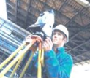
وثائق التأمينات العامة
تجمع بين مزايا وثائق الممتلكات و وثائق المسؤولية المدنية تجاه الغير، حيث تعوض المؤمن له عن الأضرار والخسائر التي تصيب ممتلكاته، كما تعوض الأضرار والخسائر التي يتسبب فيها.
ثالثا
وثائق
التأمين الشامل
التأمين الشامل
أهم صور وثائق التأمين الشامل
تلتزم شركة التأمين بتعويض الخسائر المادية والإصابات الجسدية أو الوفاة التي تصيب الغير نتيجة حوادث المؤمن له، إضافة إلى الأضرار التي تصيب سيارة المؤمن له مقابل دفع قسط التأمين المتفق عليه.
وثيقة التأمين الشامل للسيارات
تفرض المنظمة الدولية للطيران المدني على شركات الطيران، التأمين على الطائرة والبضائع و المسافرين.
تأمين الطائرات والسفر
تغطي الأخطار المتوقعة حدوثها لأصول الشركات أثناء التنفيذ، أضافة إلى الأضرار التي تصيب العمال وممتلكات والأرواح .
التأمين الهندسي
الدرس: تصنيفات وثائق التأمين. المقرر: التأمين تام 211/ 802
وزارة التربية والتعليم –الفصل الدراسي الثاني 2020-2021م

Slide 13
التقويم
اختار الإجابة الصحيحة فقط في ما يلي:
يعد عقد التأمين من عقود المعوضات لأنه:
أ- يدفع المؤمن له قسط التأمين.
ب- يدفع المؤمن عليه قسط التأمين .
ج- تدفع شركة التأمين مبلغ التأمين.
د- كل ما ذكر صحيح.
الدرس: تصنيفات وثائق التأمين. المقرر: التأمين تام 211/ 802
وزارة التربية والتعليم –الفصل الدراسي الثاني 2020-2021م

Slide 14
2. يصنف إلزام بعض الدول عند السفر إليها بالحصول على التأمين الصحي من حيث العقد بـ :
أ- تأمين خاص.
ب- تأمين اختياري.
ج- تأمين عام.
د- تأمين إلزامي.
الدرس: تصنيفات وثائق التأمين. المقرر: التأمين تام 211/ 802
وزارة التربية والتعليم –الفصل الدراسي الثاني 2020-2021م

Slide 15
3. من التأمينات النقدية التي يتفق على مبلغ التعويض قبل وقوع الخطر:
أ- تأمين الممتلكات.
ب- التأمين الجوي.
ج- تأمين الطرف الثالث والشامل.
د- التأمين البحري.
الدرس: تصنيفات وثائق التأمين. المقرر: التأمين تام 211/ 802
وزارة التربية والتعليم –الفصل الدراسي الثاني 2020-2021م

Slide 16
4. يعتبر تأمين المركبات على جسر الملك فهد :
أ- تأمين طويل الأجل.
ب- تأمين متوسط الأجل.
ج- تأمين قصير الأجل.
د- كل ما ذكر صحيح.
الدرس: تصنيفات وثائق التأمين. المقرر: التأمين تام 211/ 802
وزارة التربية والتعليم –الفصل الدراسي الثاني 2020-2021م

Slide 17
5. تأمين يمكن أن يصنف أنه عام واختياري ومتوسط الأجل :
أ- تأمين المركبات طريف ثالث.
ب- تأمين المركبات الشامل.
ج- تأمين المركبات ضد الحريق والسرقة.
د- كل ما ذكر صحيح.
الدرس: تصنيفات وثائق التأمين. المقرر: التأمين تام 211/ 802
وزارة التربية والتعليم –الفصل الدراسي الثاني 2020-2021م

Slide 18
6. يقل انتشار تأمين الأشخاص في الوطن العربي بسبب:
أ- ضعف الوعي التأميني.
ب- ندرة الإحصائيات الدقية عن الأخطار.
ج- العامل الديني المتحفظ على جواز التأمين.
د- كل ما ذكر صحيح.
الدرس: تصنيفات وثائق التأمين. المقرر: التأمين تام 211/ 802
وزارة التربية والتعليم –الفصل الدراسي الثاني 2020-2021م

Slide 19
7. من التأمينات المنتشرة في مملكة البحرين والتي يستفيد منها أبناء المؤمن عليه :
أ- تعليم الأبناء والحوادث الشخصية .
ب- التأمين الصحي و المتناقص.
ج- التأمين الصحي والحوادث الشخصية.
د- تأمين تعليم الأبناء والصحي.
الدرس: تصنيفات وثائق التأمين. المقرر: التأمين تام 211/ 802
وزارة التربية والتعليم –الفصل الدراسي الثاني 2020-2021م

Slide 20
8. من أوسع فئات وثائق تأمين نقل البضائع طلبا وتداولا:
أ- وثيقة نقل البضائع A وB.
ب- وثيقة نقل البضائع A.
ج- وثيقة نقل البضائع B و C.
د- وثيقة نقل البضائع C.
الدرس: تصنيفات وثائق التأمين. المقرر: التأمين تام 211/ 802
وزارة التربية والتعليم –الفصل الدراسي الثاني 2020-2021م

Slide 21
9. وثيقة التأمين المناسب للسيارة الجديدة :
أ- التأمين الشامل.
ب- تأمين المسؤولية المدنية تجاه الغير.
ج- تأمين الطرف الثالث.
د- تأمين الممتلكات.
الدرس: تصنيفات وثائق التأمين. المقرر: التأمين تام 211/ 802
وزارة التربية والتعليم –الفصل الدراسي الثاني 2020-2021م

Slide 22
10. وثيقة التأمين الشامل على المركبات تغطي :
أ- أخطار سيارات الغير.
ب- أخطار سيارة المؤمن له.
ج- أخطار الإصابات الجسدية ووفاة الغير.
د- كل ما ذكر صحيح.
الدرس: تصنيفات وثائق التأمين. المقرر: التأمين تام 211/ 802
وزارة التربية والتعليم –الفصل الدراسي الثاني 2020-2021م

Slide 23
أضغط على السهم للانتقال إلى السؤال التالي
الدرس: تصنيفات وثائق التأمين. المقرر: التأمين تام 211/ 802
وزارة التربية والتعليم –الفصل الدراسي الثاني 2020-2021م

Slide 24
أضغط على السهم للرجوع إلى السؤال
الدرس: تصنيفات وثائق التأمين. المقرر: التأمين تام 211/ 802
وزارة التربية والتعليم –الفصل الدراسي الثاني 2020-2021م

Slide 25
أضغط على السهم للانتقال إلى السؤال التالي
الدرس: تصنيفات وثائق التأمين. المقرر: التأمين تام 211/ 802
وزارة التربية والتعليم –الفصل الدراسي الثاني 2020-2021م

Slide 26
أضغط على السهم للرجوع إلى السؤال
الدرس: تصنيفات وثائق التأمين. المقرر: التأمين تام 211/ 802
وزارة التربية والتعليم –الفصل الدراسي الثاني 2020-2021م

Slide 27
أضغط على السهم للانتقال إلى السؤال التالي
الدرس: تصنيفات وثائق التأمين. المقرر: التأمين تام 211/ 802
وزارة التربية والتعليم –الفصل الدراسي الثاني 2020-2021م

Slide 28
أضغط على السهم للرجوع إلى السؤال
الدرس: تصنيفات وثائق التأمين. المقرر: التأمين تام 211/ 802
وزارة التربية والتعليم –الفصل الدراسي الثاني 2020-2021م

Slide 29
أضغط على السهم للانتقال إلى السؤال التالي
الدرس: تصنيفات وثائق التأمين. المقرر: التأمين تام 211/ 802
وزارة التربية والتعليم –الفصل الدراسي الثاني 2020-2021م

Slide 30
أضغط على السهم للرجوع إلى السؤال
الدرس: تصنيفات وثائق التأمين. المقرر: التأمين تام 211/ 802
وزارة التربية والتعليم –الفصل الدراسي الثاني 2020-2021م

Slide 31
أضغط على السهم للانتقال إلى السؤال التالي
الدرس: تصنيفات وثائق التأمين. المقرر: التأمين تام 211/ 802
وزارة التربية والتعليم –الفصل الدراسي الثاني 2020-2021م

Slide 32
أضغط على السهم للرجوع إلى السؤال
الدرس: تصنيفات وثائق التأمين. المقرر: التأمين تام 211/ 802
وزارة التربية والتعليم –الفصل الدراسي الثاني 2020-2021م

Slide 33
أضغط على السهم للانتقال إلى السؤال التالي
الدرس: تصنيفات وثائق التأمين. المقرر: التأمين تام 211/ 802
وزارة التربية والتعليم –الفصل الدراسي الثاني 2020-2021م

Slide 34
أضغط على السهم للرجوع إلى السؤال
الدرس: تصنيفات وثائق التأمين. المقرر: التأمين تام 211/ 802
وزارة التربية والتعليم –الفصل الدراسي الثاني 2020-2021م

Slide 35
أضغط على السهم للانتقال إلى السؤال التالي
الدرس: تصنيفات وثائق التأمين. المقرر: التأمين تام 211/ 802
وزارة التربية والتعليم –الفصل الدراسي الثاني 2020-2021م

Slide 36
أضغط على السهم للرجوع إلى السؤال
الدرس: تصنيفات وثائق التأمين. المقرر: التأمين تام 211/ 802
وزارة التربية والتعليم –الفصل الدراسي الثاني 2020-2021م

Slide 37
أضغط على السهم للانتقال إلى السؤال التالي
الدرس: تصنيفات وثائق التأمين. المقرر: التأمين تام 211/ 802
وزارة التربية والتعليم –الفصل الدراسي الثاني 2020-2021م

Slide 38
أضغط على السهم للرجوع إلى السؤال
الدرس: تصنيفات وثائق التأمين. المقرر: التأمين تام 211/ 802
وزارة التربية والتعليم –الفصل الدراسي الثاني 2020-2021م

Slide 39
أضغط على السهم للانتقال إلى السؤال التالي
الدرس: تصنيفات وثائق التأمين. المقرر: التأمين تام 211/ 802
وزارة التربية والتعليم –الفصل الدراسي الثاني 2020-2021م

Slide 40
أضغط على السهم للرجوع إلى السؤال
الدرس: تصنيفات وثائق التأمين. المقرر: التأمين تام 211/ 802
وزارة التربية والتعليم –الفصل الدراسي الثاني 2020-2021م

Slide 41
أضغط على السهم للانتقال إلى الشرحة التالية
الدرس: تصنيفات وثائق التأمين. المقرر: التأمين تام 211/ 802
وزارة التربية والتعليم –الفصل الدراسي الثاني 2020-2021م

Slide 42
أضغط على السهم للرجوع إلى السؤال
الدرس: تصنيفات وثائق التأمين. المقرر: التأمين تام 211/ 802
وزارة التربية والتعليم –الفصل الدراسي الثاني 2020-2021م

Slide 43
انتهى الدرس
آملين
تحقيق
أهدف درس
تصنيفات وثائق التأمين
شكرا
مع التوفيق والنجاح
لمزيد من المعلومات:
www.Edunet.com 1- زيارة البوابة التعليمية
2- حل أسئلة وأنشطة الكتاب.
الدرس: تصنيفات وثائق التأمين. المقرر: التأمين تام 211/ 802
وزارة التربية والتعليم –الفصل الدراسي الثاني 2020-2021م

